Slide 1
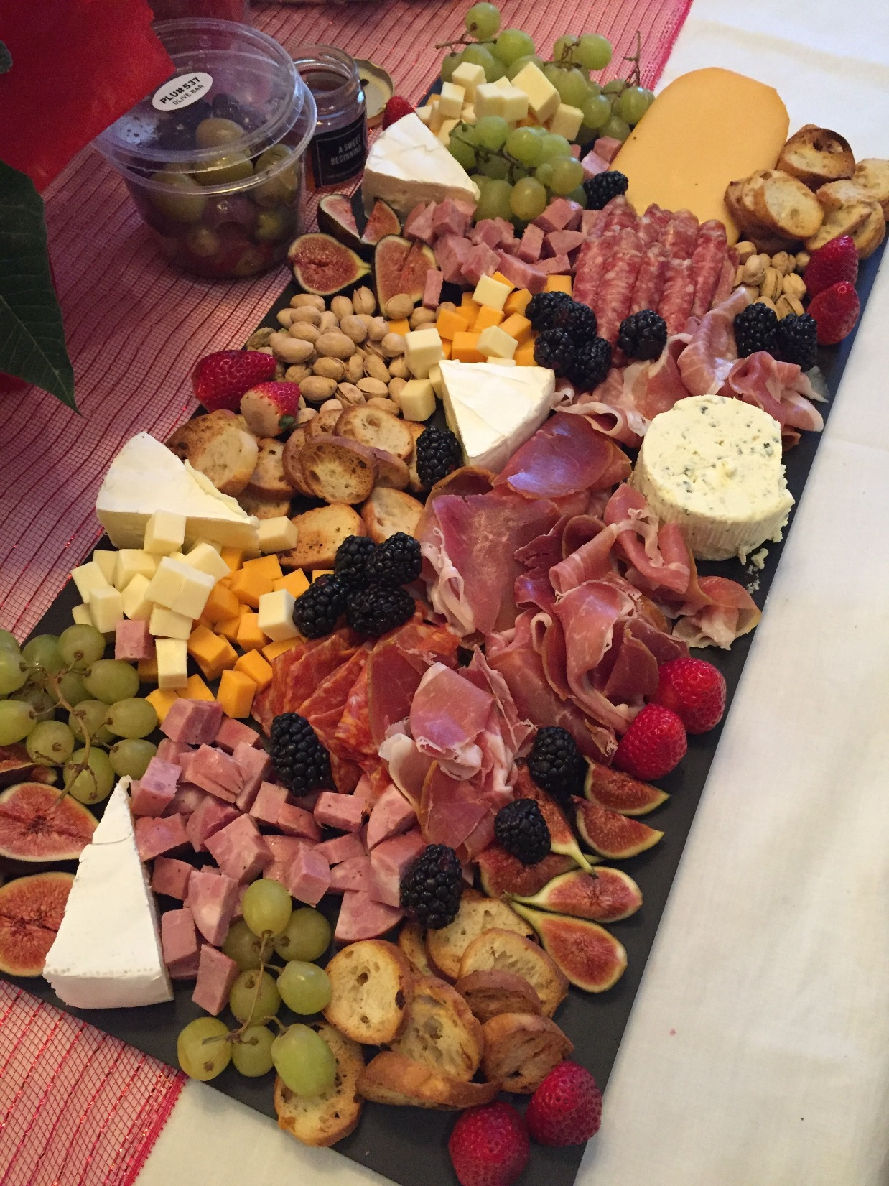
Ventas por Mayor y Menor
Quesos – Fiambres – Dulces Snack

